Slide 1
Διαγνωστική νοσηλευτική σημειολογία
Ανοικτά Ακαδημαϊκά Μαθήματα στο ΤΕΙ Αθήνας
Ενότητα 4: Κλινική αξιολόγηση καρδιολογικού αρρώστου
Αντωνία Καλογιάννη, Καθηγήτρια Εφαρμογών
Τμήμα Νοσηλευτικής
Το περιεχόμενο του μαθήματος διατίθεται με άδεια Creative Commons εκτός και αν αναφέρεται διαφορετικά | Το έργο υλοποιείται στο πλαίσιο του Επιχειρησιακού Προγράμματος «Εκπαίδευση και Δια Βίου Μάθηση» και συγχρηματοδοτείται από την Ευρωπαϊκή Ένωση (Ευρωπαϊκό Κοινωνικό Ταμείο) και από εθνικούς πόρους.

Slide 2
Κλινική αξιολόγηση καρδιολογικού αρρώστου
Αναζήτηση
Συμπτωμάτων (ιστορικό υγείας).
Σημείων (φυσική εξέταση).

Slide 3
Ανατομία της καρδιάς 1/2
“Blausen 0457 Heart SectionalAnatomy”, από Dcoetzee διαθέσιμο με άδεια CC BY 3.0

Slide 4
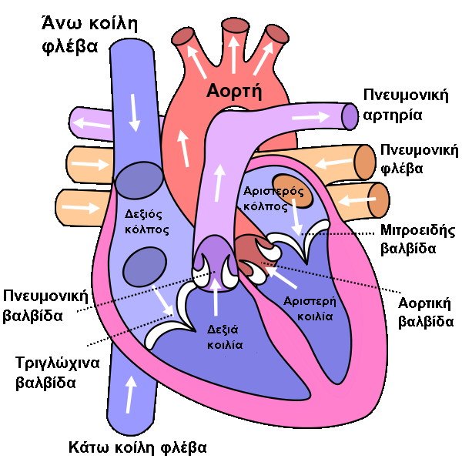
Ανατομία της καρδιάς 2/2
“Wiki Heart Antomy Ties van Brussel”, από Tvanbr διαθέσιμο με άδεια CC BY-SA 3.0

Slide 5
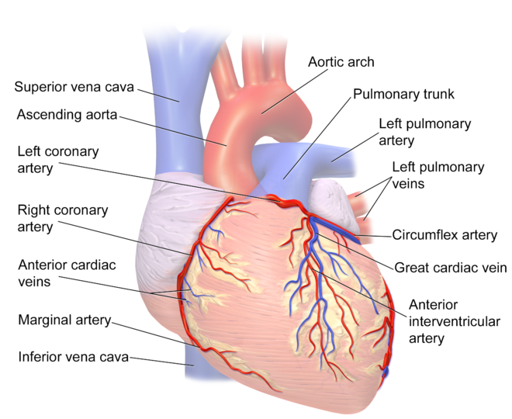
Αγγείωση καρδιάς
“Blausen 0260 CoronaryVessels Anterior”, από Dcoetzee διαθέσιμο με άδεια CC BY 3.0

Slide 6
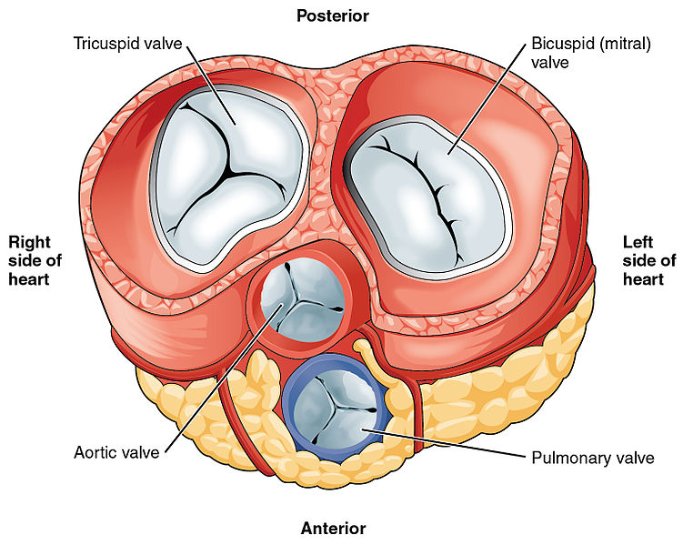
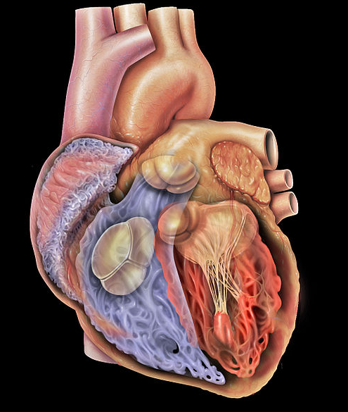
Καρδιακές βαλβίδες
“2011 Heart Valves”, από CFCF διαθέσιμο με άδεια CC BY 3.0
“Heart anterior ventricles valves”, από Tamba52 διαθέσιμο με άδεια CC BY 2.5

Slide 7
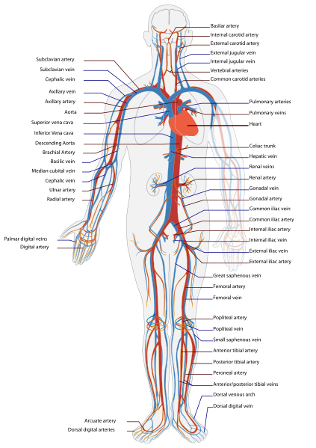
Το κυκλοφορικό σύστημα
“Circulatory System en”, από LadyofHats διαθέσιμο ως κοινό κτήμα

Slide 8
Συμπτώματα από το κυκλοφορικό σύστημα
Πρόσθιος θωρακικός πόνος.
Δύσπνοια.
Κυάνωση.
Συγκοπτικές κρίσεις.
Προκάρδιοι παλμοί.
Οίδημα.
Ανορεξία.
Εύκολη κόπωση.
Άλλα: Ναυτία - Εμετός, Ίκτερος ,Βήχας.

Slide 9
Πόνος
Εντόπιση.
Αντανάκλαση.
Ένταση.
Ποιότητα.
Συνθήκες εμφάνισης.
Παράγοντες που τον επηρεάζουν.

Slide 10
Πρόσθιος θωρακικός πόνος
Αίτια:
Στηθάγχη/OEM.
Περικαρδίτιδα.
Διαχωριστικό ανεύρυσμα.
Πνευμονική εμβολή.
Πνευμοθώρακας.
Παθήσεις μυοσκελετικού.
Παθήσεις πεπτικού (διαφραγματοκήλη, οισοφαγίτιδα, έλκος στομάχου, γαστρίτιδα κ.α.).
Νεύρωση.
Άλλα αίτια.

Slide 11
Δύσπνοια
Αίσθημα δυσχέρειας στην αναπνοή

Slide 12
Αίτια
Αριστερή καρδιακή ανεπάρκεια.
Υπέρταση.
Στεφανιαία νόσος.
Στένωση μιτροειδούς.
Χρόνια πνευμονική καρδία.
Συγγενείς καρδιοπάθειες με διαφυγή από δεξιά προς αριστερά.
Καρδιακός επιπωματισμός.

Slide 13
Μορφές δύσπνοιας
Δύσπνοια προσπάθειας
1^{ου} βαθμού: έντονη σωματική άσκηση.
2^{ου} βαθμού: συνήθης σωματική άσκηση.
3^{ου} βαθμού: ελάχιστη σωματική άσκηση.
4^{ου} βαθμού: βάδιση ή ηρεμία.
Δύσπνοια ηρεμίας
Ορθόπνοια.
Παροξυσμική νυκτερινή δύσπνοια ή καρδιακό άσθμα.
Οξύ πνευμονικό οίδημα.

Slide 14
Κυάνωση
Κυανή ή κυανέρυθρη χροιά του δέρματος και των βλεννογόνων η οποία υποχωρεί με την άσκηση πίεσης.
Κυάνωση εμφανίζεται όταν:
η απόλυτη τιμή της αναχθείσας αιμοσφαιρίνη στα τριχοειδή μιας περιοχής γίνει ίση ή μεγαλύτερη από 5gr/dl (5gr/100ml).

Slide 15
Κλινική διάκριση κυάνωσης
Κεντρική κυάνωση
SaO ≤ 75% στο αρτηριακό αίμα.
Εντοπίζεται στα χείλη, νύχια, λοβούς των αυτιών, τη μύτη, τους βλεννογόνους , την γλώσσα.
Μπορεί να είναι και γενικευμένη.
Περιφερική κυάνωση
SaO ≤ 75% όχι στο αρτηριακό αίμα αλλά μόνο στα περιφερικά τριχοειδή.
Εντοπίζεται στα χείλη, νύχια, λοβούς των αυτιών, τη μύτη.

Slide 16
Αίτια Κεντρικής Κυάνωσης
↓ της μερικής τάσης Ο2 στον αναπνεόμενο αέρα.
↓ αναπνευστικής λειτουργίας:
Υποαερισμός.
Διαταραχή ανταλλαγής αερίων.
Ανάμιξη αρτηριακού με φλεβικό αίμα
Διαφορική διάγνωση κυάνωσης καρδιακής αιτιολογίας από αναπνευστικής: χορήγηση Ο2 100%
(Σε διαφυγές η κυάνωση παραμένει)
Παθολογικές ή αλλοιωμένες αιμοσφαιρίνες.
Χρόνια κυάνωση: πληκτροδακτυλία.

Slide 17
Αίτια Περιφερικής Κυάνωσης
↓ καρδιακής παροχής.
Έκθεση σε ψύχος (αγγειοσύσπαση).
Αρτηριακή και φλεβική παρακώλυση της κυκλοφορίας (στάση).

Slide 18
Οίδημα
Αύξηση της συγκέντρωσης του υγρού στον μεσοκυττάριο χώρο.
Καρδιακής αιτιολογίας:
συμφορητική καρδιακή ανεπάρκεια (αύξηση της ενδαγγειακής υδροστατικής πίεσης).
Κλινικά:
τοπικό οίδημα (κάτω άκρα, οσφύ).
γενικευμένο οίδημα ή οιδήματα ανά σάρκα.

Slide 19
Συγκοπτικές κρίσεις 1/2
Αιφνίδια απώλεια της συνείδησης οφειλόμενη σε ανεπαρκή αιμάτωση του εγκεφάλου.
Αίτια
Αγγειακά
σύνδρομο καρωτιδικού κόλπου,
ισχαιμία Α.Ε.Ε.
σύνδρομο υποκλοπής υποκλειδίου.
Αγγειοκινητικά
ορθοστατική υπόταση,
απλή λιποθυμία.
Καρδιακά.

Slide 20
Συγκοπτικές κρίσεις 2/2
Καρδιακά αίτια
Βραδυκαρδία <40.
Ταχυκαρδία >160-180.
Κ.Κ.Α..
Νόσος φλεβόκομβου.
Ο.Ε.Μ.
Πνευμονική εμβολή.
Διαχωριστικό ανεύρυσμα.

Slide 21
Προκάρδιοι παλμοί
Αίσθημα αντίληψης καρδιακών παλμών.
Αίτια:
Άγχος.
Υπερκινητικές καταστάσεις (αναιμία, υπερθυρεοειδισμός).
Καρδιακή βλάβη (ανεπάρκεια αορτικής, μιτροειδούς, Κ.Κ.Α).

Slide 22
Εύκολη κόπωση
Καρδιακής αιτιολογίας, σχετίζεται με:
μειωμένη καρδιακή παροχή στους σκελετικούς μύες (αδυναμία, κάματος),
μειωμένη θρέψη (καρδιακή ανεπάρκεια).

Slide 23
Φυσική εξέταση
Επισκόπηση.
Ψηλάφηση.
Επίκρουση.
Ακρόαση.

Slide 24
Κυκλοφορικό σύστημα 1/4
Επισκόπηση.
Επίπεδο συνείδησης .
Χρώμα δέρματος.
Προσωπεία.
Τραχηλικές φλέβες.
Μορφολογία θώρακα.

Slide 25
Κυκλοφορικό σύστημα 2/4
Αναπνοή:
Συχνότητα.
τύπος:
Sheynes-Stokes,
Kussmaul.
Οιδήματα.
Υπέρπνοια
Άπνοια
Συμβαίνει συνήθως σε βλάβη του αναπνευστικού κέντρου (πρωτοπαθής ή δευτεροπαθής).

Slide 26
Κυκλοφορικό σύστημα 3/4
Ψηλάφηση
Σφύξεις:
Συχνότητα.
Ρυθμό.
Ένταση/ποιότητα.
Καρδιακή ώση (αριστ. 4-5ο μεσοπλεύριο διάστημα στη μεσοκλειδική γραμμή).
Ροίζοι.

Slide 27
Κυκλοφορικό σύστημα 4/4
Ακρόαση
Ήχων που παράγονται κατά την σύγκλειση των βαλβίδων (Sound 1=S1, Sound 2=S2).
Ήχων που παράγονται κατά την διάνοιξη των βαλβίδων (κλαγγή διανοίξεως της μιτροειδούς).
Ήχων που παράγονται κατά την πλήρωση των κοιλιών (Sound 3=S3).
Ήχων τριβής.
Φυσήματα.

Slide 28
Ακρόαση 1/2
Στηθοσκόπιο
Διάφραγμα
Όλο το προκάρδιο.
Άσκηση πίεσης.
Ήχοι υψηλής συχνότητας (S1, S2, φυσήματα ανεπάρκειας αορτής, μιτροειδούς, ήχος τριβής).
Κώδωνας
Κορυφή της καρδιάς και κατά μήκος του αριστερού χείλους του στέρνου.
Όχι πίεση.
S3, S4, φύσημα στένωσης μιτροειδούς.

Slide 29
Ακρόαση 2/2
Θέση ασθενή
Υπτία θέση: όλο το προκάρδιο.
Αριστερό πλάγιο: S1, S2 κλπ.
Καθιστική θέση με ελαφριά κάμψη μπροστά: αορτικά φυσήματα.

Slide 30
Καρδιακοί τόνοι 1/2
Πρώτος καρδιακός τόνος (S1)
σύγκλειση των κολποκοιλιακών βαλβίδων.
Δεύτερος καρδιακός τόνος (S2)
σύγκλειση των μηνοειδών βαλβίδων.
Τρίτος καρδιακός τόνος (S3)
Στην πρώιμη φάση διαστολής της αριστερής κοιλίας (πλήρωσης) λόγω ταχείας ροής αίματος.
Τέταρτος καρδιακός τόνος (S4)
Στο τέλος της διαστολής της αριστερής κοιλίας (κολπικός ήχος).
Φυσιολογικοί
Παθολογικοί

Slide 31
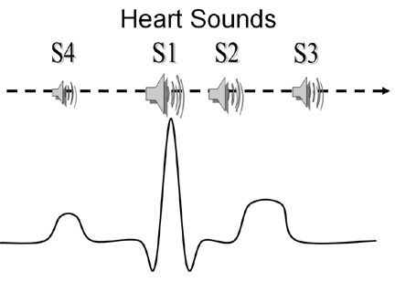
Καρδιακοί τόνοι 2/2

Slide 32
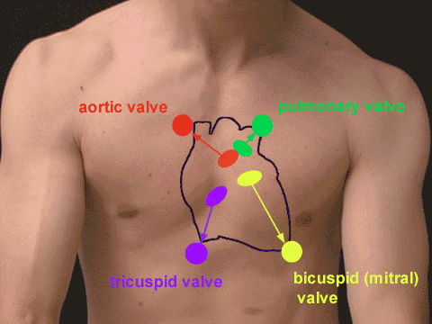
Εστίες ακρόασης καρδιακών τόνων

Slide 33
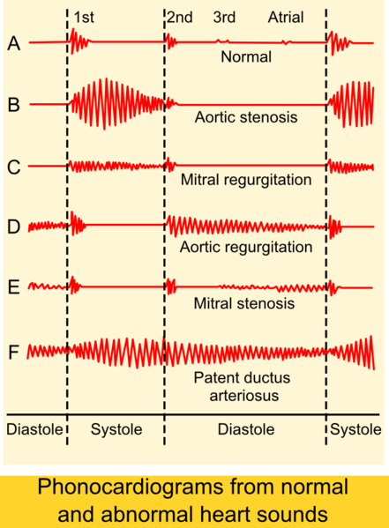
Καρδιακά φυσήματα 1/2
Συστολικά.
Διαστολικά.
Συνεχή (συστολο - διαστολικά).
Συνεχής ροή αίματος από ένα χώρο σε έναν άλλο μεταξύ των οποίων υπάρχει σημαντική διαφορά πίεσης Π-χ. παραμονή ανοικτού πόρου (Βοτάλειου).
“Phonocardiograms from normal and abnormal heart sounds”, από Madhero88 διαθέσιμο με άδεια CC BY-SA 3.0

Slide 34
Συστολικά φυσήματα
Μεσοσυστολικά
Αθώα, λειτουργικά φυσήματα, χωρίς ανατομική βλάβη.
Ολοσυστολικά
Ανεπάρκεια κολποκοιλιακών βαλβίδων.
Στένωση μηνοειδών.

Slide 35
Διαστολικά φυσήματα
Πρώιμα διαστολικά
Ανεπάρκεια των μηνοειδών βαλβίδων.
Όψιμα διαστολικά
Στένωση των κολποκοιλιακών βαλβίδων.

Slide 36
Χαρακτήρες φυσημάτων
Ένταση.
Εστία και Επέκταση.
Ποιότητα.
Επίδραση της αναπνοής.
Δεξιές κοιλότητες - αύξηση των φυσημάτων στην εισπνοή.
Αριστερές κοιλότητες - αύξηση φυσημάτων στην εκπνοή.

Slide 37
Καρδιακά φυσήματα 2/2
Φυσήματα παραγόμενα σε αυξημένη ταχύτητα ροής αίματος μέσα από φυσιολογικά στόμια, κοιλότητες.
Φυσήματα παραγόμενα από τοπική στένωση του αυλού του αγγείου ή από στενωμένες βαλβίδες.
Φυσήματα παραγόμενα από τοπική διάταση του αγγείου.
Φυσήματα παραγόμενα από μεταστενωτική διάταση του αγγείου.
Φυσήματα παραγόμενα από ροή αίματος μέσα από μη φυσιολογικά στόμια και κοιλότητες.

Slide 38
Τέλος Ενότητας

Slide 39
Σημειώματα

Slide 40
Σημείωμα Αναφοράς
Copyright Τεχνολογικό Εκπαιδευτικό Ίδρυμα Αθήνας, Αντωνία Καλογιάννη 2014. Αντωνία Καλογιάννη. «Διαγνωστική νοσηλευτική σημειολογία. Ενότητα 4: Κλινική αξιολόγηση καρδιολογικού αρρώστου». Έκδοση: 1.0. Αθήνα 2014. Διαθέσιμο από τη δικτυακή διεύθυνση: ocp.teiath.gr.

Slide 41
Σημείωμα Αδειοδότησης
Το παρόν υλικό διατίθεται με τους όρους της άδειας χρήσης Creative Commons Αναφορά, Μη Εμπορική Χρήση Παρόμοια Διανομή 4.0 [1] ή μεταγενέστερη, Διεθνής Έκδοση. Εξαιρούνται τα αυτοτελή έργα τρίτων π.χ. φωτογραφίες, διαγράμματα κ.λ.π., τα οποία εμπεριέχονται σε αυτό. Οι όροι χρήσης των έργων τρίτων επεξηγούνται στη διαφάνεια «Επεξήγηση όρων χρήσης έργων τρίτων».
Τα έργα για τα οποία έχει ζητηθεί και δοθεί άδεια αναφέρονται στο «Σημείωμα Χρήσης Έργων Τρίτων».
[1] http://creativecommons.org/licenses/by-nc-sa/4.0/
Ως Μη Εμπορική ορίζεται η χρήση:
που δεν περιλαμβάνει άμεσο ή έμμεσο οικονομικό όφελος από την χρήση του έργου, για το διανομέα του έργου και αδειοδόχο
που δεν περιλαμβάνει οικονομική συναλλαγή ως προϋπόθεση για τη χρήση ή πρόσβαση στο έργο
που δεν προσπορίζει στο διανομέα του έργου και αδειοδόχο έμμεσο οικονομικό όφελος (π.χ. διαφημίσεις) από την προβολή του έργου σε διαδικτυακό τόπο
Ο δικαιούχος μπορεί να παρέχει στον αδειοδόχο ξεχωριστή άδεια να χρησιμοποιεί το έργο για εμπορική χρήση, εφόσον αυτό του ζητηθεί.

Slide 42
Επεξήγηση όρων χρήσης έργων τρίτων
©
Δεν επιτρέπεται η επαναχρησιμοποίηση του έργου, παρά μόνο εάν ζητηθεί εκ νέου άδεια από το δημιουργό.
διαθέσιμο με άδεια CC-BY
Επιτρέπεται η επαναχρησιμοποίηση του έργου και η δημιουργία παραγώγων αυτού με απλή αναφορά του δημιουργού.
διαθέσιμο με άδεια CC-BY-SA
Επιτρέπεται η επαναχρησιμοποίηση του έργου με αναφορά του δημιουργού, και διάθεση του έργου ή του παράγωγου αυτού με την ίδια άδεια.
διαθέσιμο με άδεια CC-BY-ND
Επιτρέπεται η επαναχρησιμοποίηση του έργου με αναφορά του δημιουργού.
Δεν επιτρέπεται η δημιουργία παραγώγων του έργου.
διαθέσιμο με άδεια CC-BY-NC
Επιτρέπεται η επαναχρησιμοποίηση του έργου με αναφορά του δημιουργού.
Δεν επιτρέπεται η εμπορική χρήση του έργου.
διαθέσιμο με άδεια CC-BY-NC-SA
Επιτρέπεται η επαναχρησιμοποίηση του έργου με αναφορά του δημιουργού.
και διάθεση του έργου ή του παράγωγου αυτού με την ίδια άδεια
Δεν επιτρέπεται η εμπορική χρήση του έργου.
διαθέσιμο με άδεια CC-BY-NC-ND
Επιτρέπεται η επαναχρησιμοποίηση του έργου με αναφορά του δημιουργού.
Δεν επιτρέπεται η εμπορική χρήση του έργου και η δημιουργία παραγώγων του.
διαθέσιμο με άδεια
CC0 Public Domain
Επιτρέπεται η επαναχρησιμοποίηση του έργου, η δημιουργία παραγώγων αυτού και η εμπορική του χρήση, χωρίς αναφορά του δημιουργού.
διαθέσιμο ως κοινό κτήμα
Επιτρέπεται η επαναχρησιμοποίηση του έργου, η δημιουργία παραγώγων αυτού και η εμπορική του χρήση, χωρίς αναφορά του δημιουργού.
χωρίς σήμανση
Συνήθως δεν επιτρέπεται η επαναχρησιμοποίηση του έργου.

Slide 43
Διατήρηση Σημειωμάτων
Οποιαδήποτε αναπαραγωγή ή διασκευή του υλικού θα πρέπει να συμπεριλαμβάνει:
το Σημείωμα Αναφοράς
το Σημείωμα Αδειοδότησης
τη δήλωση Διατήρησης Σημειωμάτων
το Σημείωμα Χρήσης Έργων Τρίτων (εφόσον υπάρχει)
μαζί με τους συνοδευόμενους υπερσυνδέσμους.

Slide 44
Χρηματοδότηση
Το παρόν εκπαιδευτικό υλικό έχει αναπτυχθεί στo πλαίσιo του εκπαιδευτικού έργου του διδάσκοντα.
Το έργο «Ανοικτά Ακαδημαϊκά Μαθήματα στο ΤΕΙ Αθηνών» έχει χρηματοδοτήσει μόνο την αναδιαμόρφωση του εκπαιδευτικού υλικού.
Το έργο υλοποιείται στο πλαίσιο του Επιχειρησιακού Προγράμματος «Εκπαίδευση και Δια Βίου Μάθηση» και συγχρηματοδοτείται από την Ευρωπαϊκή Ένωση (Ευρωπαϊκό Κοινωνικό Ταμείο) και από εθνικούς πόρους.

